Slide 1
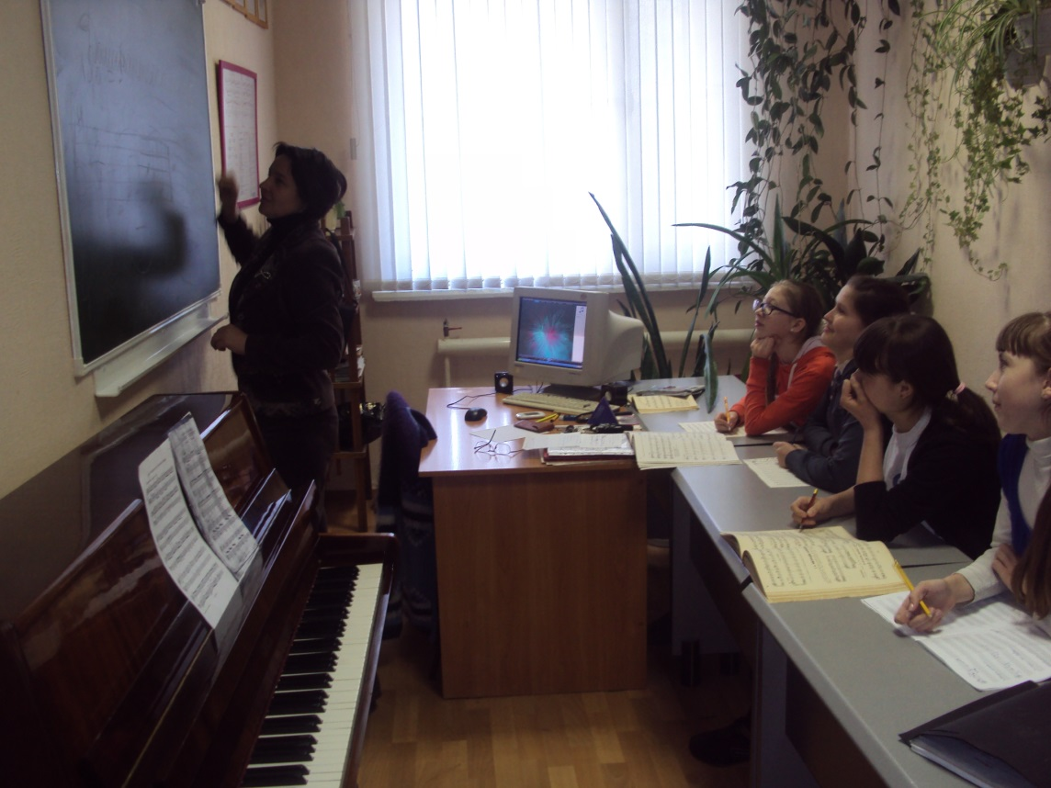

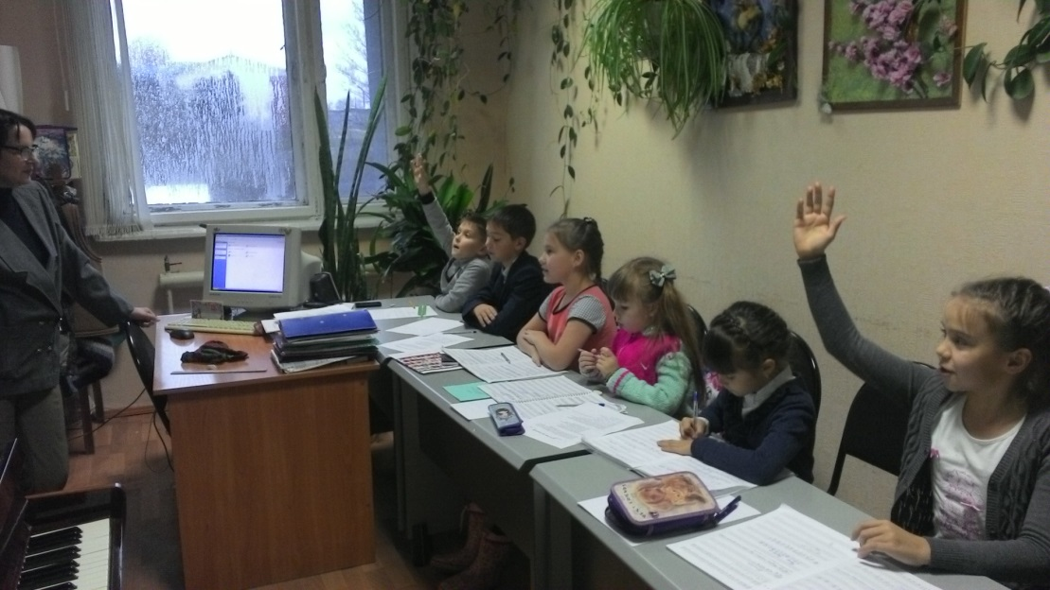
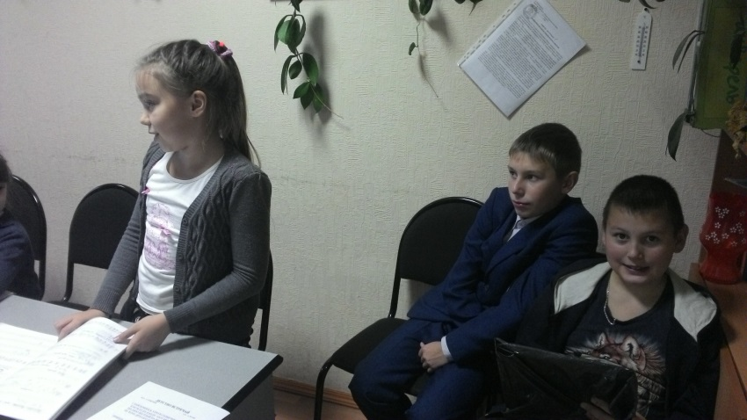
Тематический урок, посвященный Международному дню борьбы с коррупцией «Что такое коррупция?»

Slide 2


9 декабря отмечается
Международный день борьбы с коррупцией
9 декабря 2003 года была открыта для подписания Конвенция ООН против коррупции, принятая
Генеральной ассамблеей ООН 1 ноября 2003 года.
Россия в числе первых стран подписала Конвенцию.

Slide 3
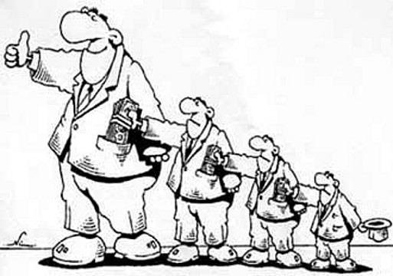
Коррупция - подкуп, развращение взятками должностных лиц.

Slide 4
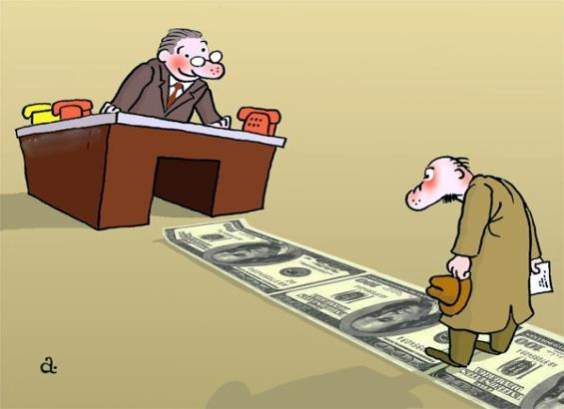
В чем причины коррупции?
Корень этого явления лежит в том, что значительная часть населения не соблюдает законы.

Slide 5
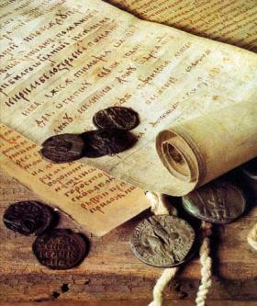
ИСТОРИЯ КОРРУПЦИИ
XIII век
В России первые упоминания о коррупции, которая определялась понятием «мздоимство», исходят из русских летописей.

Slide 6
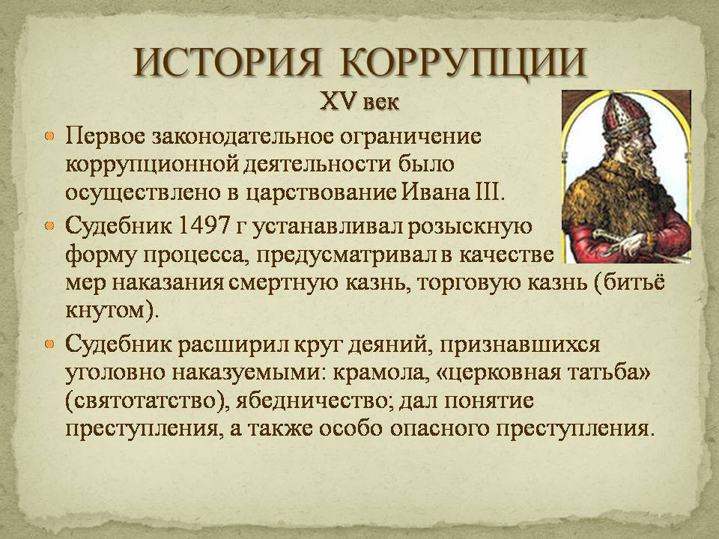

Slide 7
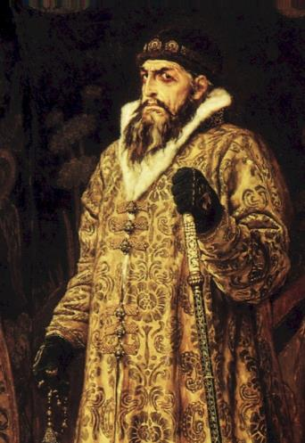
ИСТОРИЯ КОРРУПЦИИ
XVI век
Во время правления Ивана IV впервые была введена смертная казнь в наказание за чрезмерность во взятках.

Slide 8
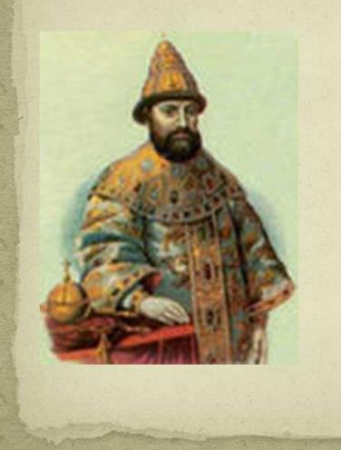
ИСТОРИЯ КОРРУПЦИИ
XVII век
Во время правления Алексея Михайловича в Соборном Уложении 1649 года появилась статья «Наказание за преступление, подпадающее под понятие «коррупция».

Slide 9
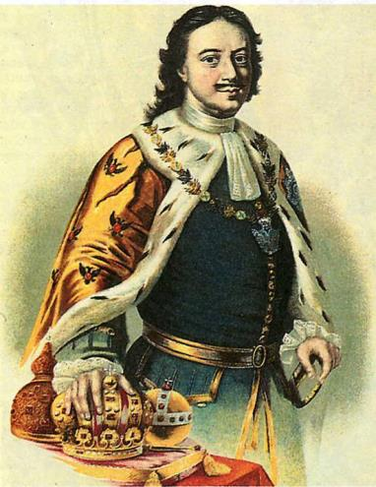
ИСТОРИЯ КОРРУПЦИИ
XVIII век
При Петре I в России был широкий размах коррупции и, одновременно, жестокой борьбы с ней, вплоть до смертной казни.

Slide 10
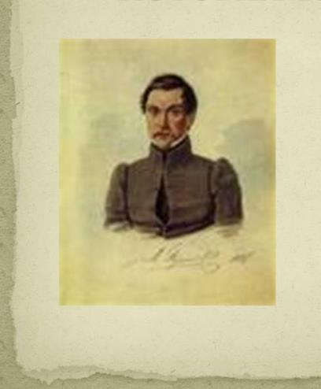
ИСТОРИЯ КОРРУПЦИИ
XIX век
Пущин И.И. служил в Московском надворном суде, боролся со взяточничеством. По словам современников «был первым честным человеком, который сидел когда-либо в русской казенной палате».

Slide 11
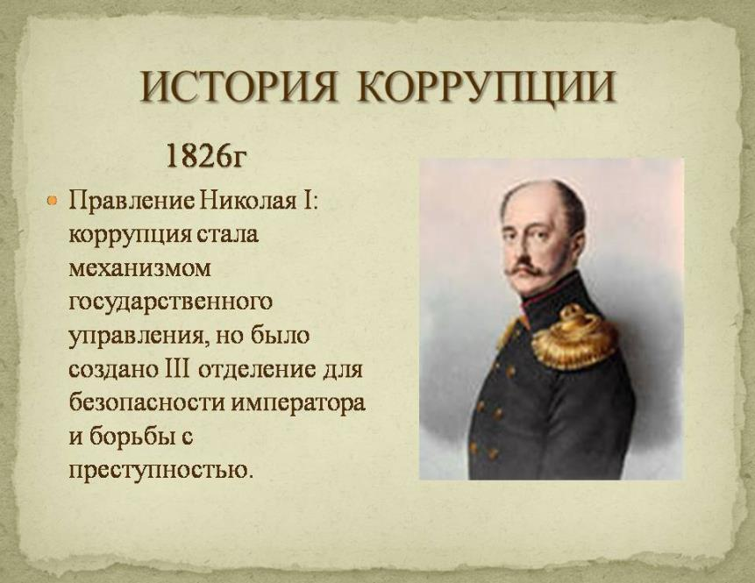

Slide 12

ИСТОРИЯ КОРРУПЦИИ
1918г
По декрету о взяточничестве полагалось тюремное заключение
на 5 лет с конфискацией имущества.

Slide 13


Slide 14
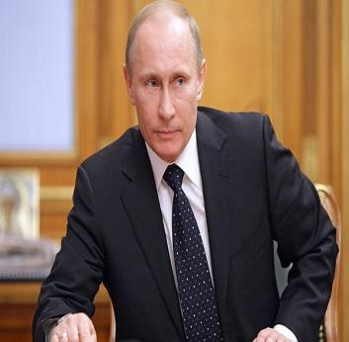
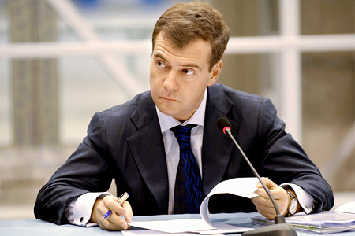
Владимир Путин: «Коррупция деморализует общество, разлагает власть и госаппарат».
Дмитрий Медведев:
«Хватит ждать! Коррупция превратилась в системную проблему».

Slide 15

Коррупция является одной из основных проблем современной России.
Большинство россиян вынуждено давать взятки проверяющим или регистрирующим органам для ускорения оформления документов

Slide 16

Наиболее коррумпированной сферой экономики является сфера предоставления государственных и муниципальных услуг.

Slide 17
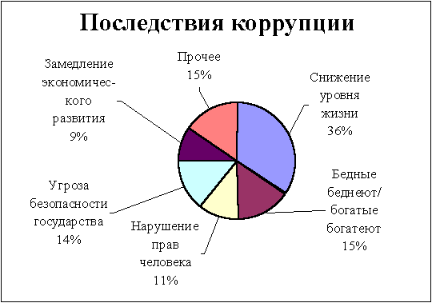

Slide 18
Негативные эффекты, которые оказывает коррупция на различные сферы жизни общества
Политическая | Экономическая | Социальная
Невозможность осуществления демократических принципов | Неэффективное распределение и расходование государственных средств и ресурсов | расходование государственных средств и ресурсов. Рост социального неравенства, бедность
Исчезновение реальной политической конкуренции | Рост теневой экономики, налоговые потери | Усиление организованной преступности
Неэффективность политических и судебных институтов | Снижение эффективности экономики страны в целом | Безнаказанность преступников
Падение престижа страны | Ухудшение инвестиционного климата, снижение инвестиций | Рост социальной напряженности
Уменьшение доверия к власти, отчуждение ее от общества | Снижение конкуренции в ущерб экономическому развитию | Неспособность власти решать социальные проблемы из-за «откатов» в ущерб бюджетной сфере

Slide 19


повысить зарплату, и не только чиновникам;
сделать стабильным социальный пакет;
прописать четкие законы об уголовной ответственности за взятки, вымогательство;
россияне, у которых эти взятки вымогают, должны научиться их не давать ;
честно и добросовестно выполнять свою работу, свои должностные обязанности

Slide 20

ЧТОБЫ РОССИЯ
СТАЛА ПРОЦВЕТАТЬ
необходима просветительская деятельность среди населения, антикоррупционное воспитание молодежи
именно профилактика коррупции, создание атмосферы невыгодности коррупционного поведения способны дать плоды в этой деятельности

Slide 21



Slide 22
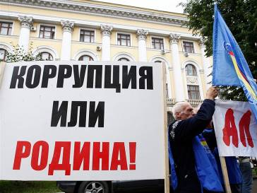
Борьбу с коррупцией надо начать с себя!

Slide 23
Суть антикоррупционного поведения государственного гражданского служащего
должна заключаться в неукоснительном соблюдении им запретов, ограничений,
требований к служебному поведению, связанных с государственной гражданской
службой и установленных в соответствии с законодательством о государственной гражданской службе и противодействии коррупции.
Существенное значение среди требований к антикоррупционному поведению
служащего имеют этические правила, связанные с такими категориями,
как уважительное отношение, соблюдение норм морали и нравственности,
корректность, толерантность в обращении с гражданами и т.п., руководствоваться
которыми важно не только в профессиональной среде, при осуществлении
должностных полномочий, но и в повседневной жизни.
Государственный гражданский служащий является представителем государства,
олицетворяет государственную власть.
В связи с этим нарушение им любых социальных норм и общепризнанных правил поведения способно нанести ущерб самому авторитету государственной службы, подорвать доверие населения к институтам государственной власти.
Напоминаем, что в соответствии со статьей 9 Федерального закона от 25 декабря 2008 г. № 273-ФЗ «О противодействии коррупции» государственный гражданский служащий обязан уведомлять представителя нанимателя (работодателя), органы прокуратуры или другие государственные органы обо всех случаях обращения к нему каких-либо лиц в целях склонения его к совершению коррупционных правонарушений. Уведомление подается в письменном виде по ниже приведенной форме.

Slide 24



Slide 25

БОРЬБА
С КОРРУПЦИЕЙ
ГЛАЗАМИ
ДЕТЕЙ
госслужащих аппарата

Slide 26
ВОПРОСЫ
1) Что такое коррупция?
2) Как победить коррупцию?
Екатерина, 7 лет:
Коррупция – это когда в государстве не все хорошо, государство отстает в своем развитии от развитых стран.
Потовой Дмитрий (8 лет) (15.11.2005):
Коррупция – это когда люди за выполняемую работу получают дополнительные деньги помимо зарплаты.
Чтобы победить коррупцию, нужно никогда не давать и не брать взятки.
Потовой Егор (13 лет) (21.05.2001):
Коррупция – это злоупотребления своей властью ради личной выгоды, злоупотребления служебным положением, подкуп, дача взятки и получение взятки.
Чтобы победить коррупцию, нужно не давать, не предлагать, не принимать взятки. Сообщать в полицию о вымогательстве.

Slide 27
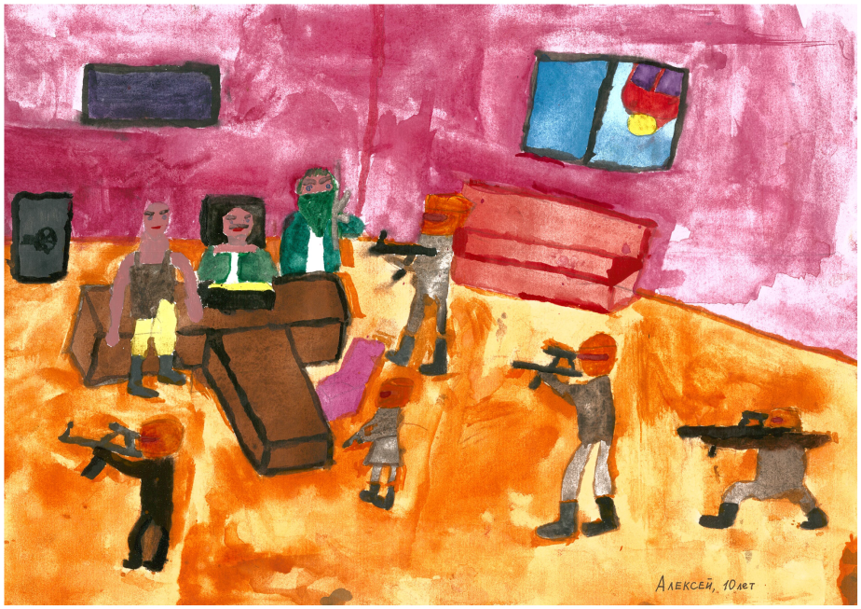

Slide 28
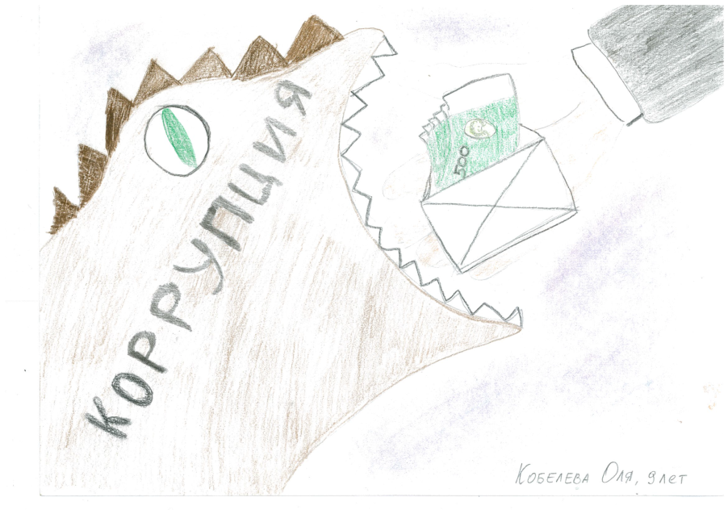

Slide 29
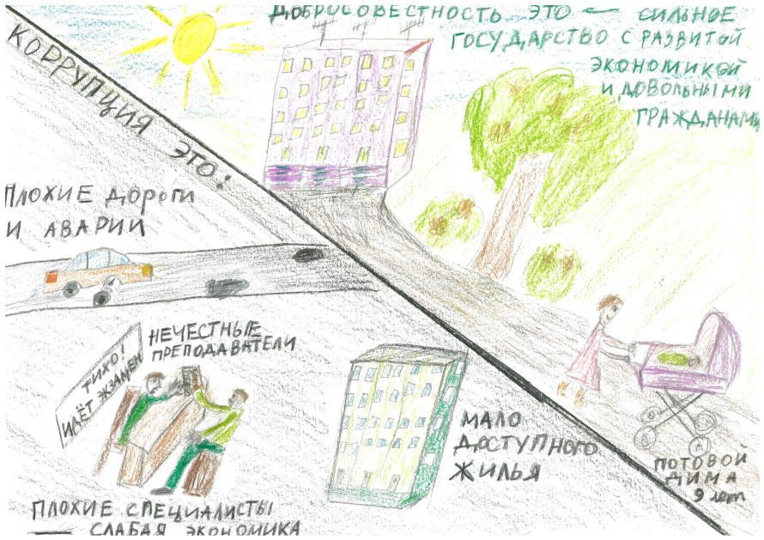

Slide 30
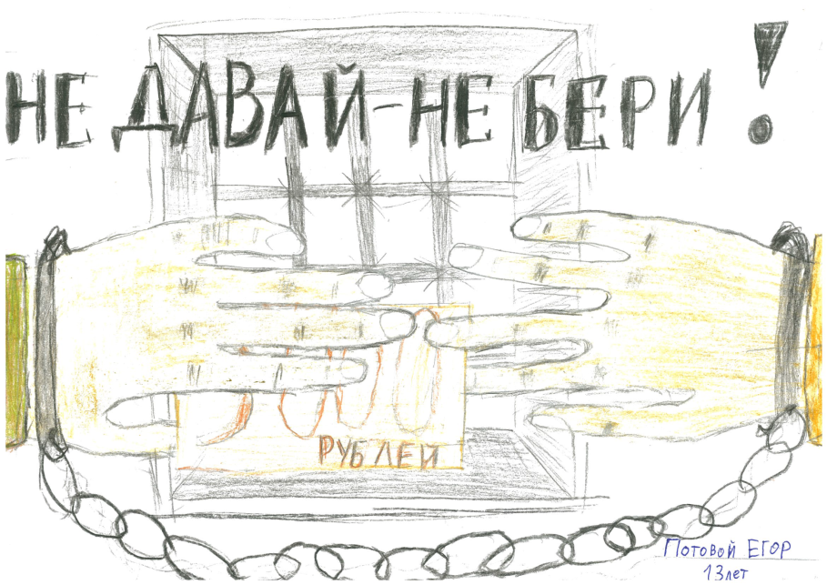

Slide 31
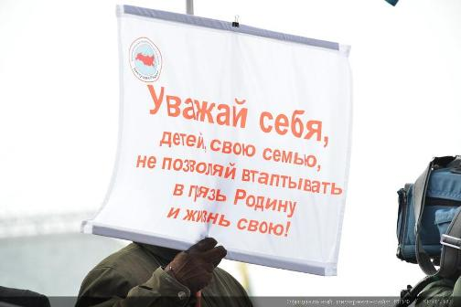
СПАСИБО
ЗА ВНИМАНИЕ!
Отдел профилактики коррупционных и иных правонарушений
управления по вопросам государственной службы и кадров
аппарата Губернатора и Правительства Волгоградской области
09.12.2014

